Slide 1
PrimärvårdsKvalitet - Ett stöd för förbättringsarbete på vårdcentralen
December 2019

Slide 2
Vad är PrimärvårdsKvalitet?

Slide 3
PrimärvårdsKvalitet
är ett nationellt system med kvalitetsindikatorer och tekniska lösningar för automatisk datahämtning, för att tillgängliggöra kvalitetsmått lokalt, regionalt och nationellt, med syfte att förbättra primärvården.
Ett samverkansprojekt mellan primärvårdens professioner som projektleds av SKR:

Slide 4
Film
https://vimeo.com/album/4360213/video/194676623

Slide 5
PrimärvårdsKvalitet i ett nötskal
Primärvårdens eget kvalitetssystem
Enkelt att använda
Automatisk hämtning ur befintliga system
Realtid
Evidensbaserade, tvärprofessionella indikatorer
Årlig uppdatering utifrån nya evidens/riktlinjer

Slide 6
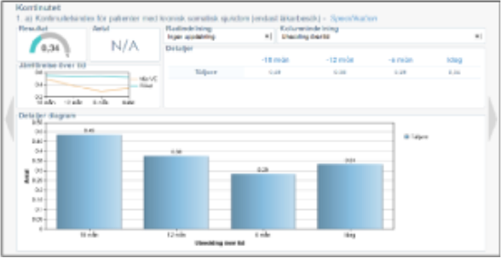
Använder befintlig strukturerad dokumentation
Notes:
Data samlas in ur befintliga system och visualiseras på ett lättillgängligt sätt enligt en teknisk specifikation. Krav att data är kodad på nåt sätt, tex sökord, diagnoskoder, mätvärden etc.
Data i PrimärvårdsKvalitet hämtas automatiskt ur:
Diagnoskoder
KVÅ-koder
Sökord
Mätvärden
Patientadministrativa system
Förskrivningsdatabas mm

Slide 7
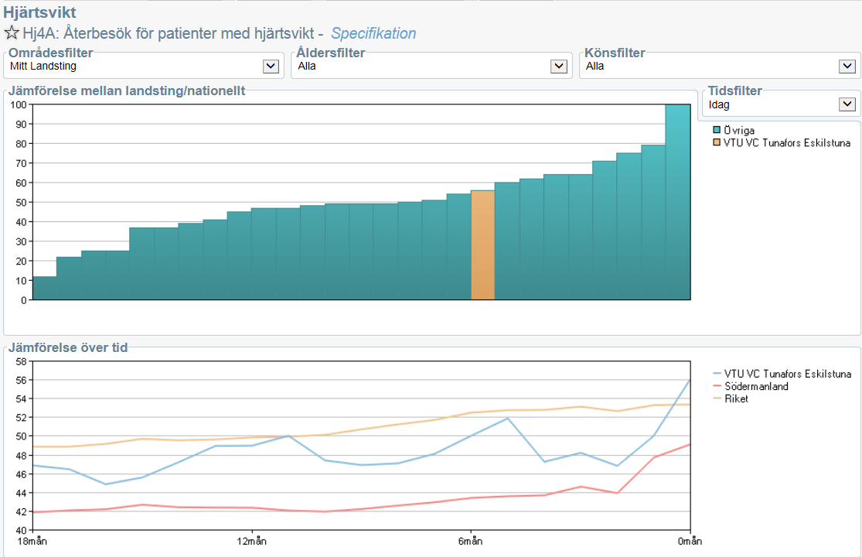
Så här kan det se ut på vårdcentralen
Vårdcentralen Äpplet
Vårdcentralen Äpplet

Slide 8
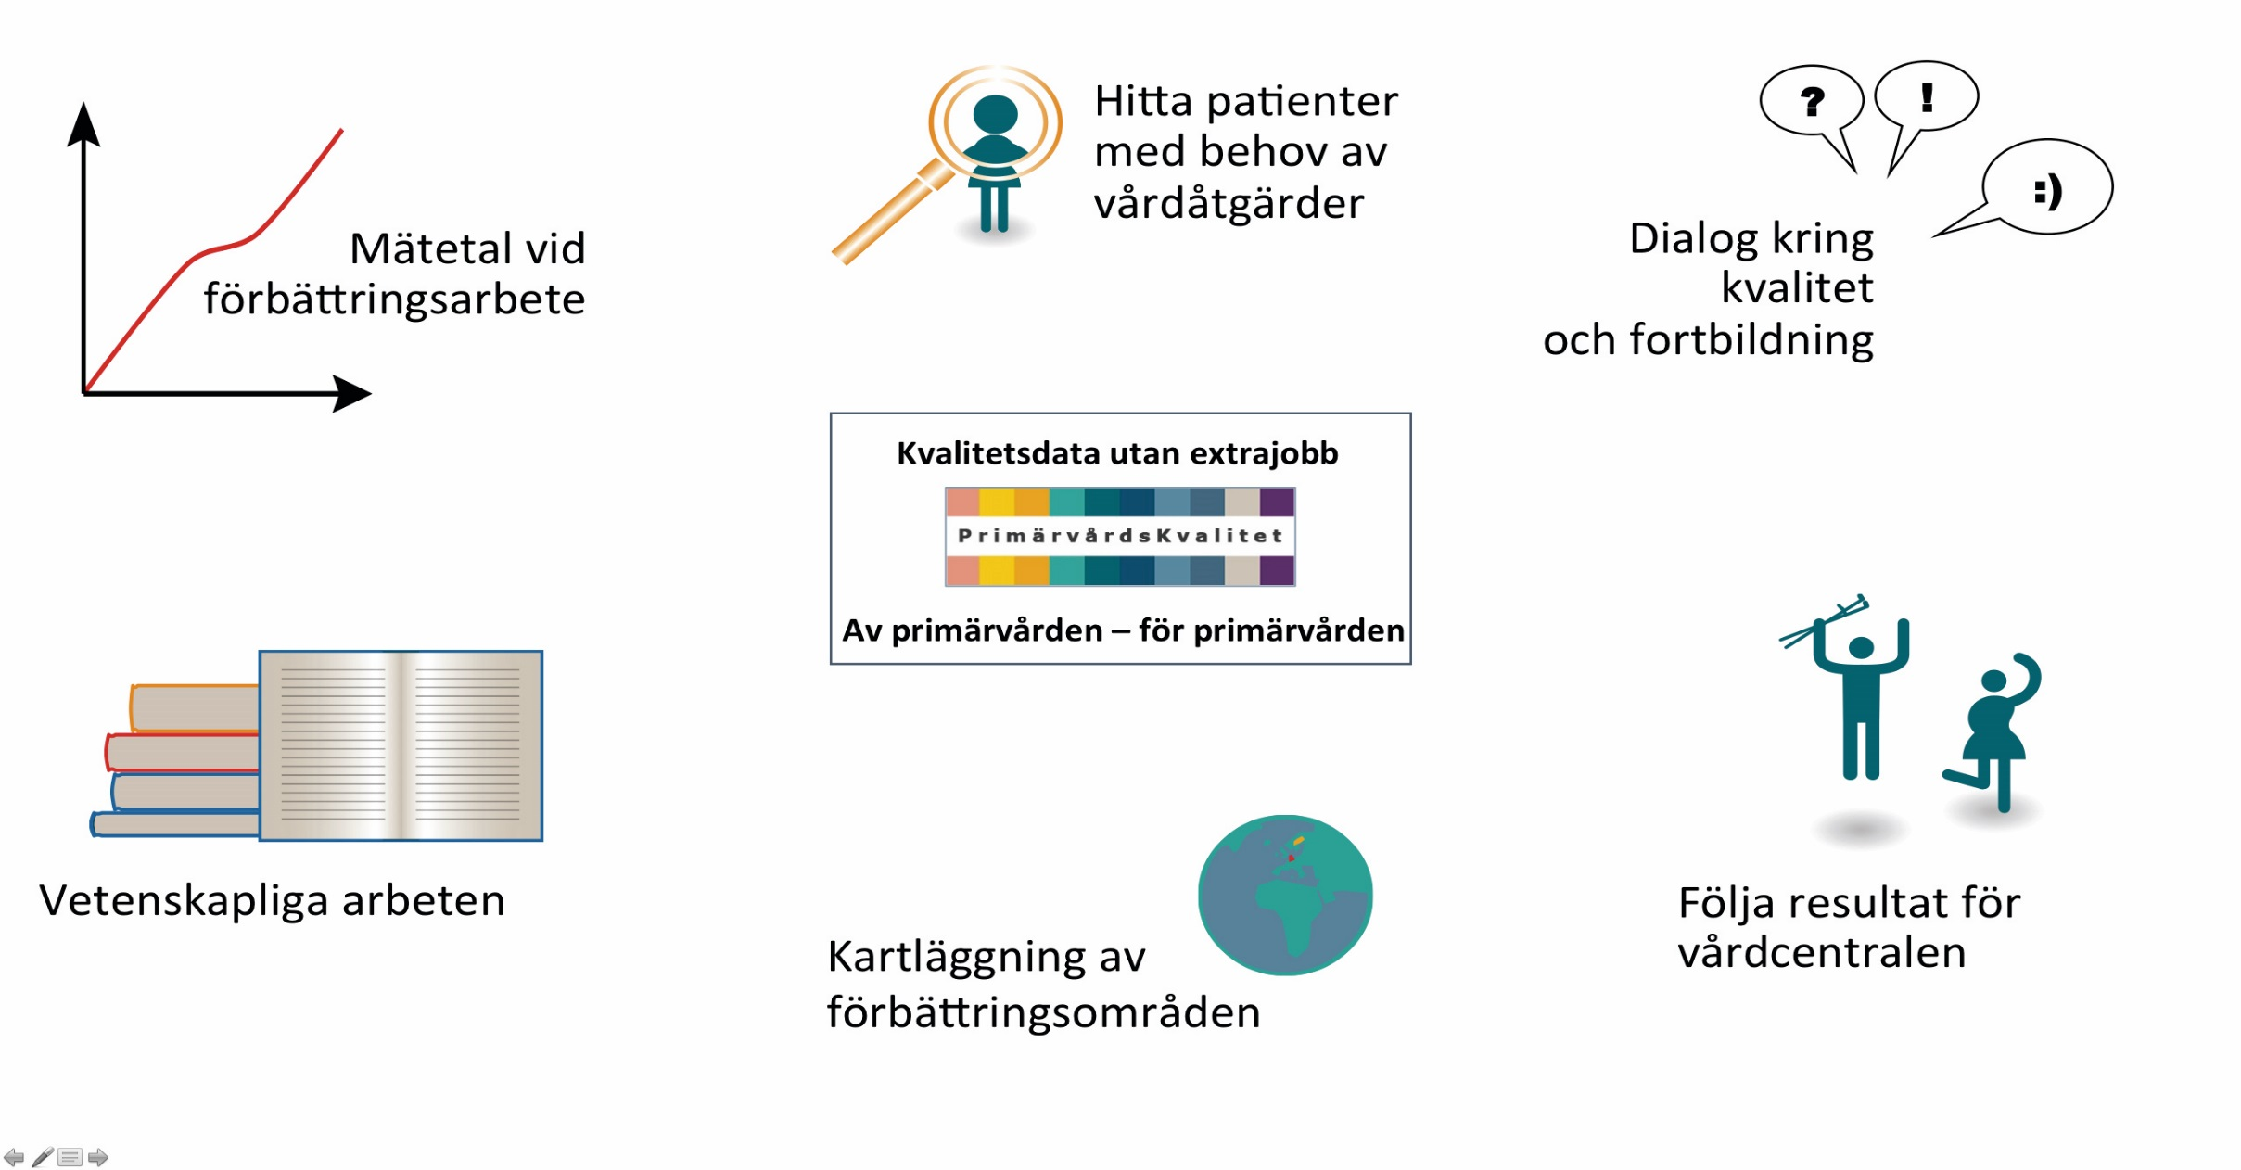
Användningsområden

Slide 9
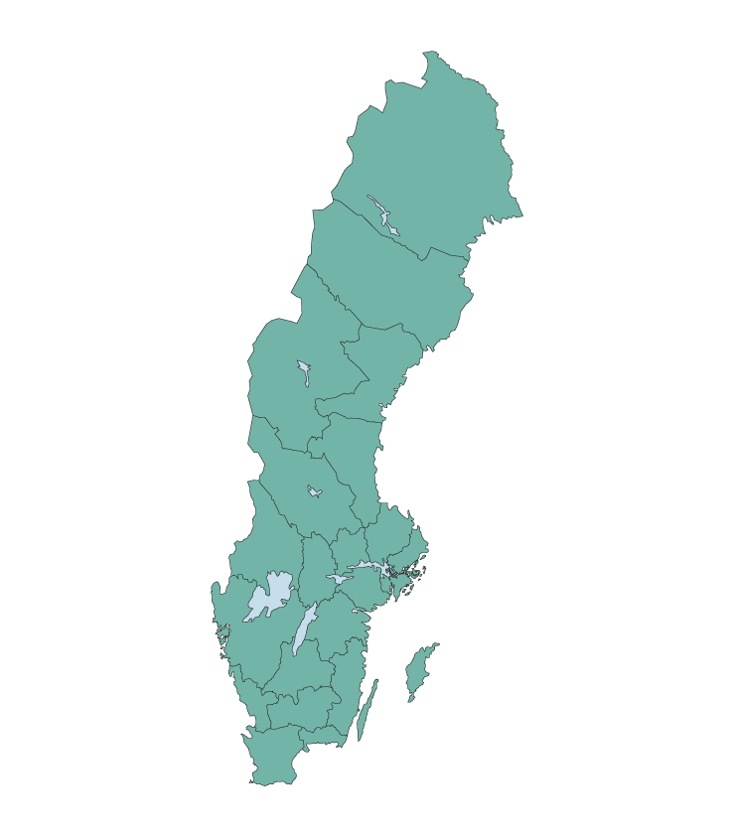
Hur långt har vi kommit?
x
980 av Sveriges 1200 VC har tillgång till PrimärvårdsKvalitet, ca 82%
(December 2020)
x
x
x
x
x
x
x
x
x
x
x
x
x
x
x
x
x

Slide 10
Antal VC med tillgång till Primärvårdskvalitet December 2019

Slide 11
PrimärvårdsKvalitets indikatorer

Slide 12
Kvalitetsindikatorerna i PrimärvårdsKvalitet
”Allt som är viktigt kan inte mätas, och allt som kan mätas är inte viktigt”
Albert Einstein
= En förenklad mätbar dimension av ett mer komplext fenomen
= Utgångspunkt för samtal om verkligheten
Kronisk sjukdom
Akuta/nytillkomna sjukdomar
Allvarliga
Banala
Långdragna/ återkommande sjukdomar
Medicinskt oförklarade symptom
Samsjuk-lighet
Preventivt arbete

Slide 13
Kvalitetsindikatorer i PrimärvårdsKvalitet
Primärvårdsspecifika indikatorer
Kontinuitet
Diagnosspecifika indikatorer
Kranskärlssjukdom
Samsjuklighet
Levnadsvanor
Samverkan
TIA/Stroke
KOL
Astma
Depression
Infektioner
Diabetes
Förmaksflimmer
Artros
Ångest
Sköra äldre
Rehab
Läkemedel

Slide 14
Några exempel på frågeställningar
Hur stor andel av patienterna med akut mediaotit får förstahandsantibiotika?
Hur bra kontinuitet har vi på mottagningen?
Vilka och hur stor andel av patienterna med kranskärlssjukdom har fått behandling med statin?
Se folder och hemsidan för ytterligare information, www.primarvardskvalitet.se

Slide 15
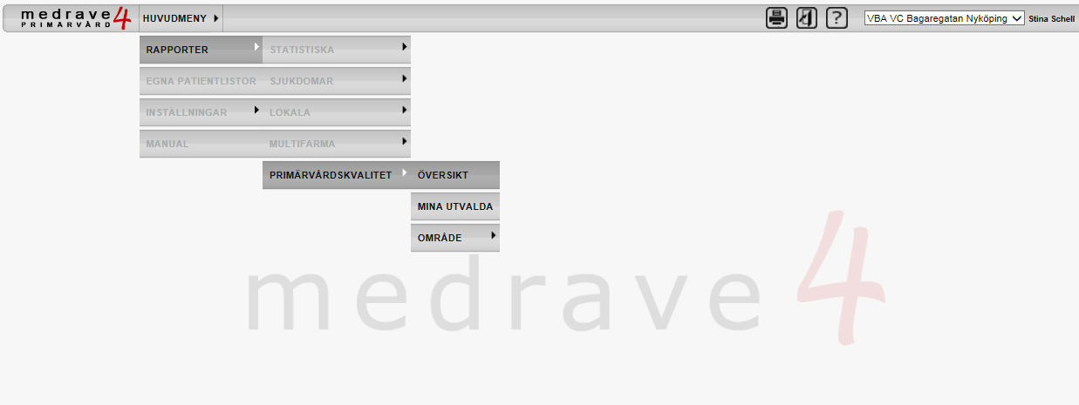
Relation Medrave och PrimärvårdsKvalitet

Slide 16
Juridik – vad får man göra?
Journalgranskning och granskning av individdata får ske som del i kvalitetssäkring av verksamheten – det åläggs verksamheten enligt HSL
Behörighetsnivå i Medrave regleras av Medraveadministratören på vårdcentralen

Slide 17
www.primarvardskvalitet.se
Läs mer på hemsidan:
- Ett stöd i det fortsatta arbetet

Slide 18
TACK!
primarvardskvalitet@skr.se

